Slide 1
ЗАДАЧИ СО СПИЧКАМИ
Выполнил
ученик 7А класса МАОУ СОШ № 10
Егоров Алексей

Slide 2
НАЗНАЧЕНИЕ ЗАДАЧ СО СПИЧКАМИ
Для развития логики и творческого мышления часто используют задачи со спичками. Они очень популярны, потому что спички – материал не только доступный, но еще и позволяющий составлять разные занимательные геометрические и арифметические фигуры.
Разгадывать такие головоломки можно дома, на улице или в дороге: достаточно найти ровную поверхность для выкладывания нужных схем из спичек.
Логические игры на перекладывание спичек бывают простыми и сложными, подходят как для детей младших классов (несмотря на то, что «спички детям не игрушка»), так и для взрослых.

Slide 3
СУТЬ ЗАДАЧ СО СПИЧКАМИ
Правило любой головоломки, задачи или игры со спичками заключается в том, что необходимо переложить одну или несколько спичек таким образом, чтобы выполнить поставленное условие. Однако зачастую прийти к верному решению бывает не так-то просто. Для этого следует проявить настойчивость, внимание и креативность.

Slide 4
КАК РЕШАТЬ ЗАДАЧИ СО СПИЧКАМИ?
внимательно читать задание
искать нестандартное решение
помнить, что если это прямо не запрещено в условии задачи, то спички можно накладывать одну на другую, перемещать в любом направлении, ломать и переворачивать
сохранять спокойствие
не торопиться

Slide 5
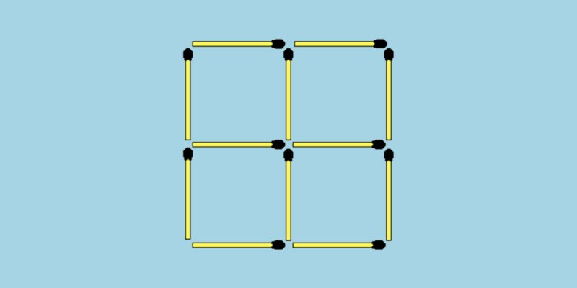
Задача 1
Переложите две спички так, чтобы из пяти квадратов получилось семь.

Slide 6
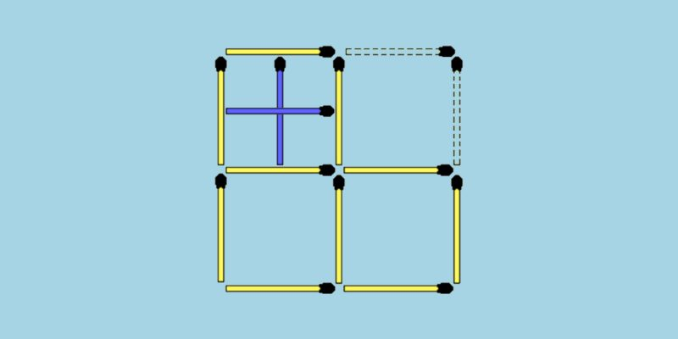
Ответ к задаче 1

Slide 7
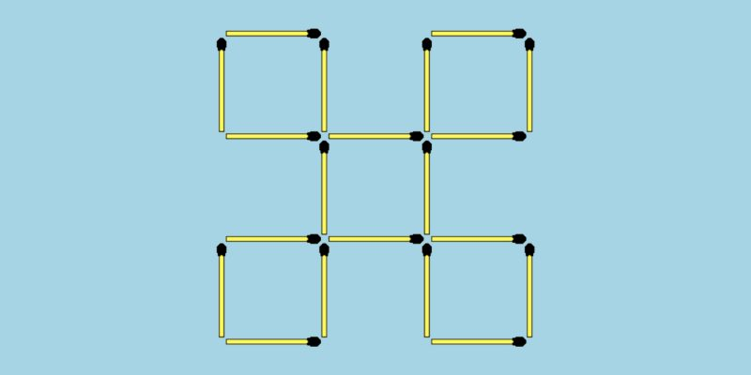
Задача 2
Переместите две спички, чтобы получилось шесть квадратов и прямоугольников. Соблюдайте следующие условия: квадраты и прямоугольники одинакового размера, но быть связанными им не обязательно.

Slide 8
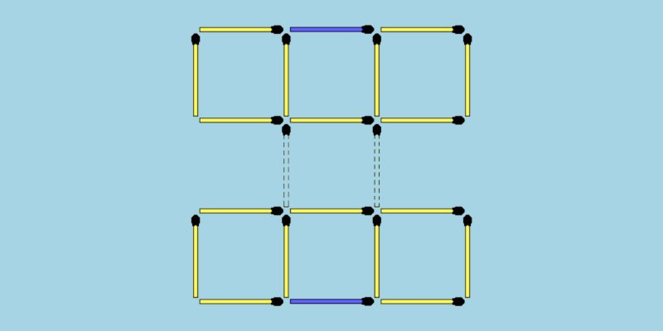
Ответ к задаче 2

Slide 9
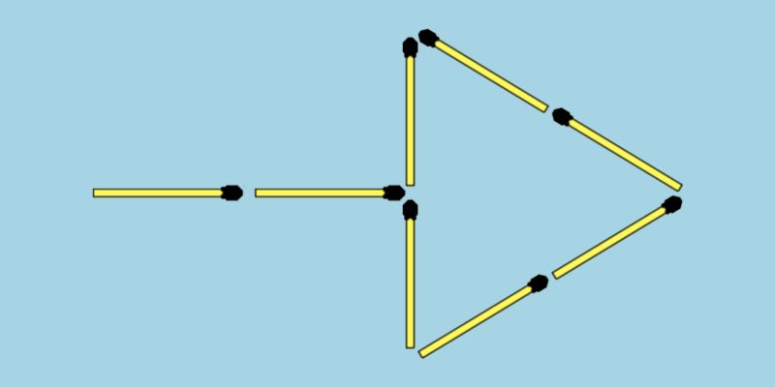
Задача 3
Передвиньте четыре спички так, чтобы превратить одну стрелу в две поменьше.

Slide 10
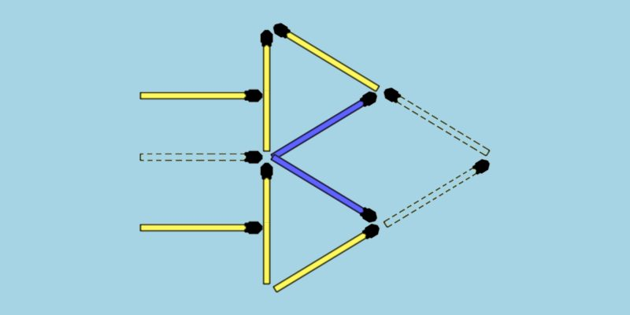
Ответ к задаче 3

Slide 11
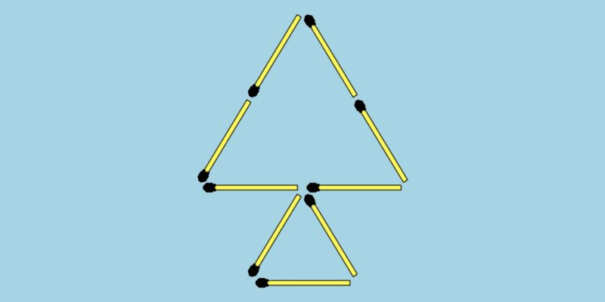
Задача 4
Передвиньте две спички так, чтобы из дерева получилась рыбка.

Slide 12
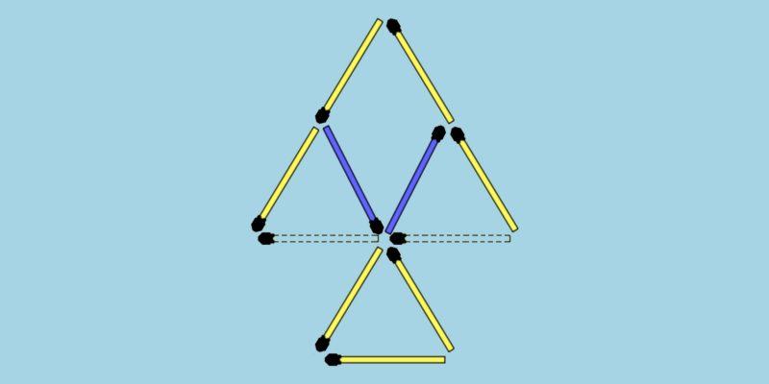
Ответ к задаче 4

Slide 13
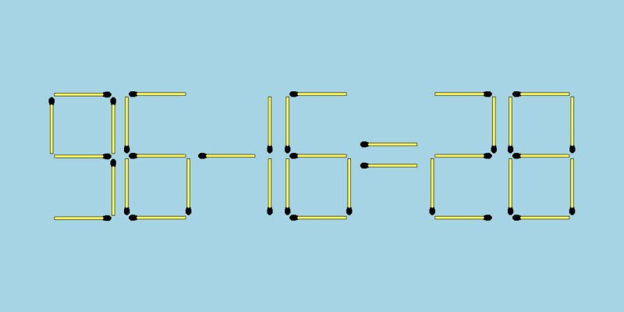
Задача 5
Уберите две спички, чтобы равенство стало верным.

Slide 14
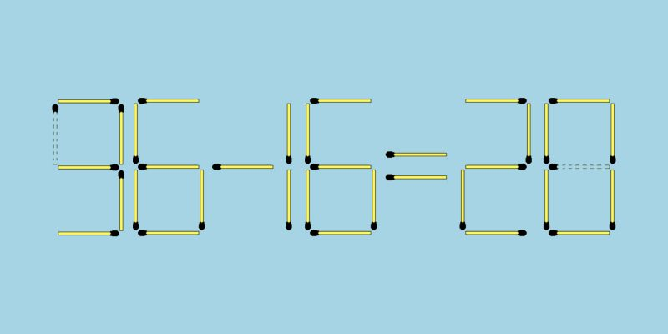
Ответ к задаче 5

Slide 15
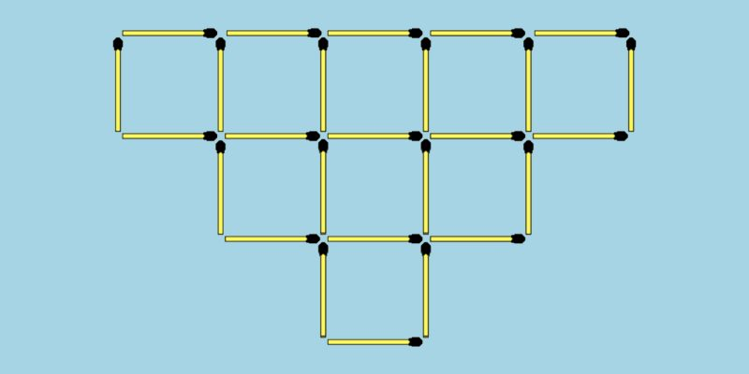
Задача 6
Из спичек выложено девять одинаковых квадратов. Уберите десять спичек так, чтобы осталось только четыре квадрата.

Slide 16
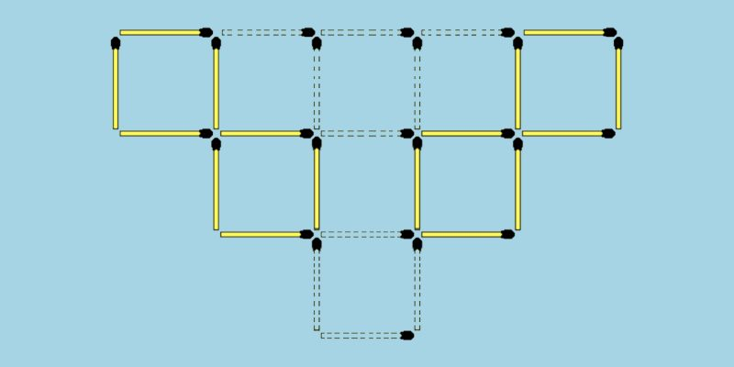
Ответ к задаче 6

Slide 17
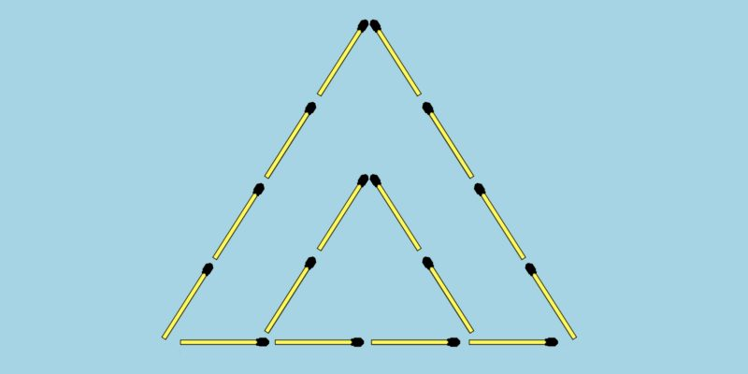
Задача 7
Переместите две спички так, чтобы получилось три треугольника. Они не обязательно должны быть одинакового размера, но создавать треугольники с длиной стороны лишь в одну спичку нельзя.

Slide 18
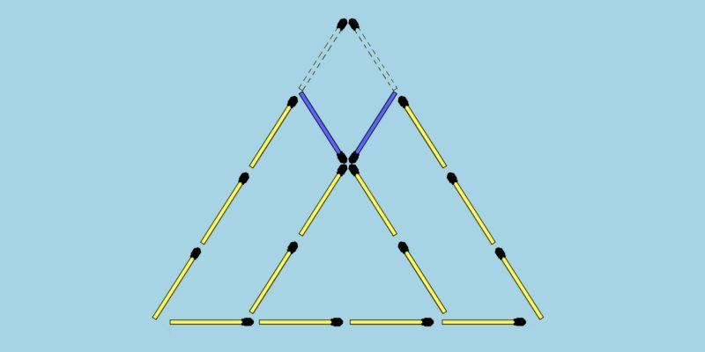
Ответ к задаче 7

Slide 19
Спасибо за внимание

